Slide 1

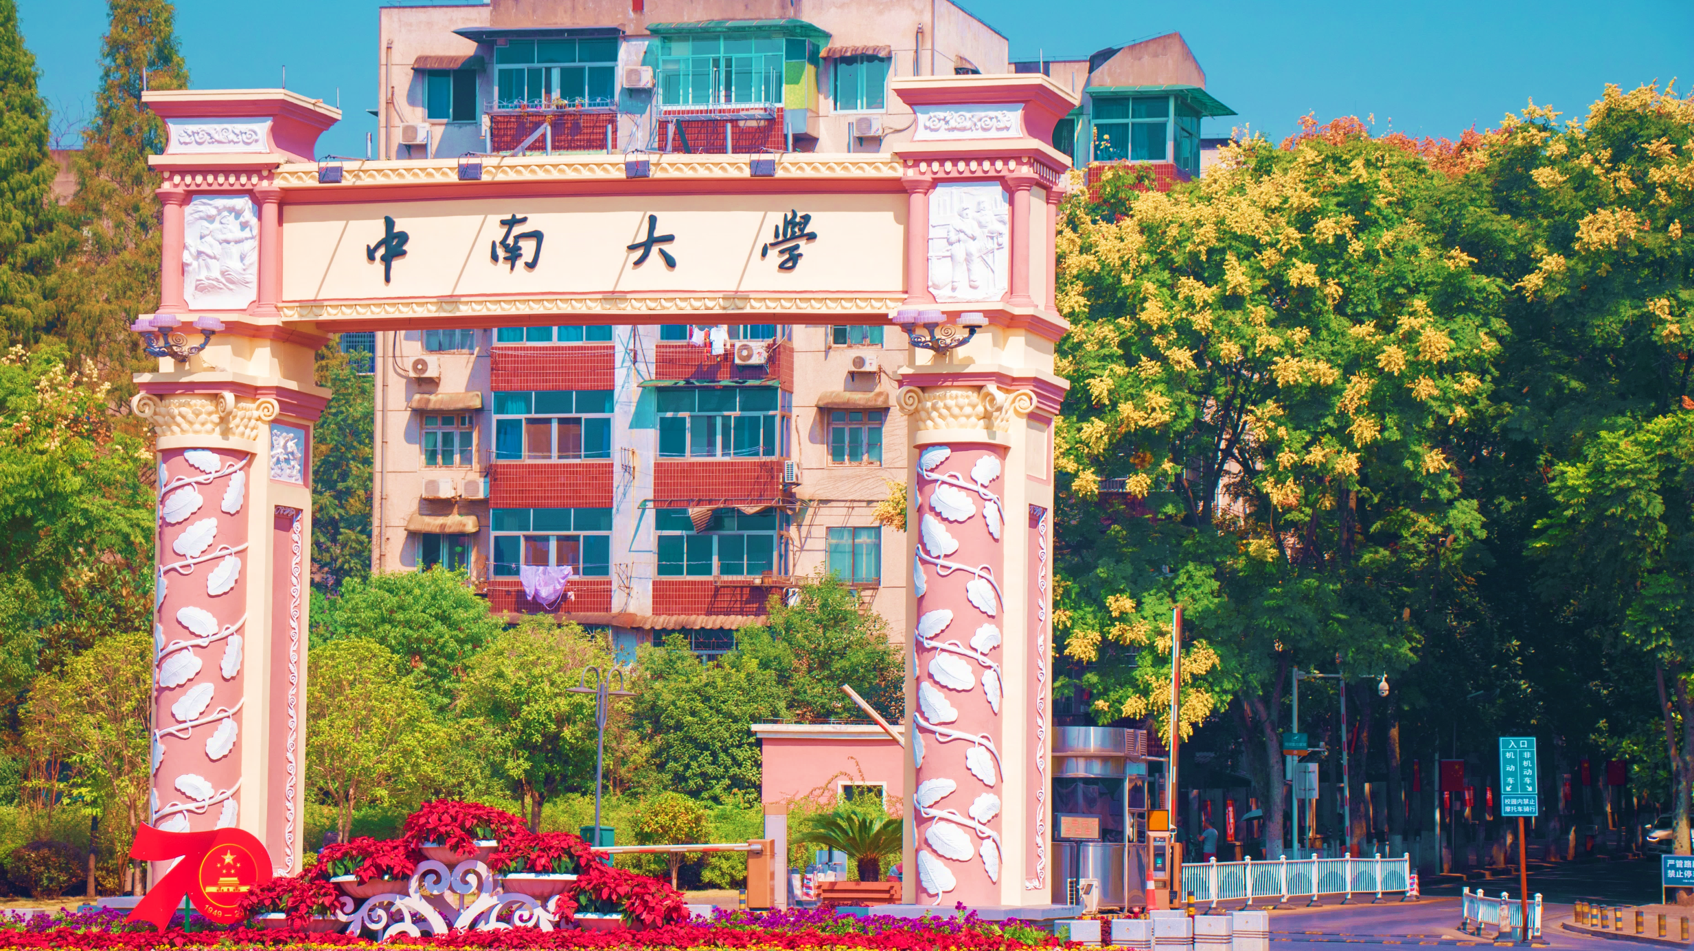

Masked Image Modeling in
Visual Representation Learning
汇报人：郗梓钧

Slide 2
Masked Autoencoders Are Scalable Vision Learners
Authors: Kaiming He, Xinlei Chen, Saining Xie, Yanghao Li, Piotr Dollar, Ross Girshick
Institutes: Facebook AI Research (FAIR)
Source: CVPR 2022

Slide 3
Masked Autoencoders Are Scalable Vision Learners (CVPR 2022)
1. Introduction：
截止到目前，获取海量被标注的图像数据依旧非常困难；
NLP领域的一些思想解决了CV方向的上述问题，如autoregressive language modeling in GPT, 以及masked autoencoding in BERT. (i.e., 去除一部分词元，然后预测该被去除的部分内容)
借鉴BERT的idea，Kaiming认为该masked autoencoder的思路在CV方向上是天然适配的；
Kaiming之问： what makes masked autoencoding different between vision and language?
由于CNN只能作用于规则的网格上，不能像ViT处理带有空间位置信息的tokens或位置编码；
语言是一种具有高度语义信息密度的信号，而图像是有大量空间冗余的信号；
在CV中，decoder重建像素其输出的语义级别低于常见的识别任务； NLP与之相反，decoder预测包含丰富语义信息的缺失词；因此对于NLP任务其decoder微不足道，但在CV中学的语义级别的潜在表示至关重要。

Slide 4
Masked Autoencoders Are Scalable Vision Learners (CVPR 2022)
2. Related Works：
Masked language modeling: BERT, GPT
Autoencoding: 由将输入映射到潜在表示的编码器和一个重建输入的解码器构成(i.e., PCA, K-means, DAE);
Masked image encoding: i.e., DAE, iGPT, BEiT
Self-supervised learning:
对比学习(Contrastive Learning): e.g., MoCo系列, SimCLR等，但其非常依赖数据增强;
自编码器(Autoencoding): 追求概念上不同的方向，表现出本文将要呈现的不同行为。

Slide 5
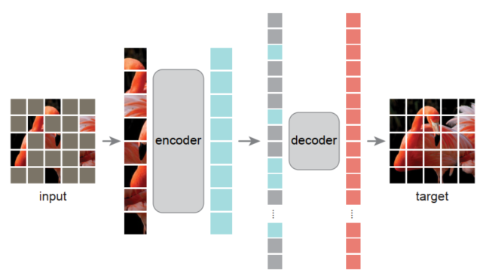
Masked Autoencoders Are Scalable Vision Learners (CVPR 2022)
3. Approach：
ViT blocks: 12 24 32
ViT blocks: 8
Encoder: ViT blocks但只作用于visible、unmasked patches; 由于mask ratio很高，计算量小，允许训练许多层的ViT blocks ；
Decoder: 输入所有tokens(包括encoded visible patches和mask tokens)，同样是多个ViT blocks；
(仅在预训练时期使用，非常轻量级)
本文提出一种非对称的encoder-decoder架构：
首先随机取样，即随机mask掉75%的patches，并将剩下的patches编码送入encoder；
将所有的patches还原并送入decoder，预测并重建之前被masked部分的像素级的patches区域；
被masked区域和重建的masked区域之间建立pixel-wise的均方误差损失。

Slide 6
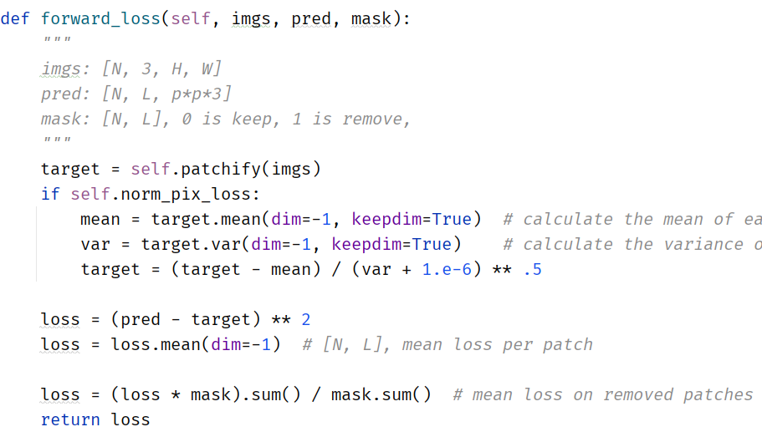
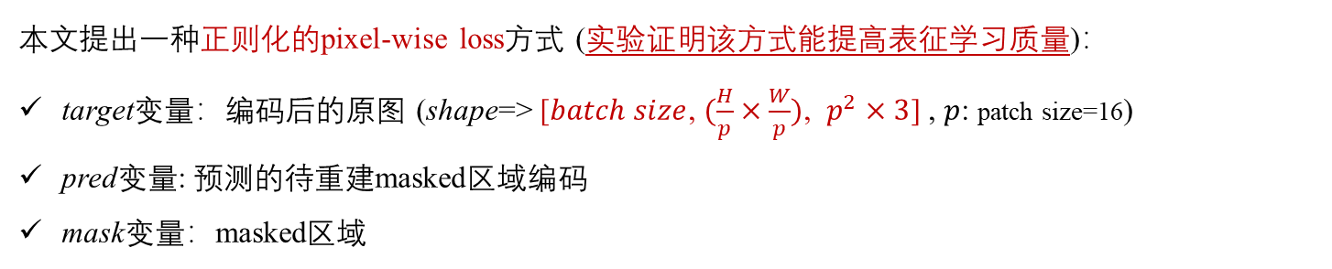
Masked Autoencoders Are Scalable Vision Learners (CVPR 2022)
3. Approach：
本文提出一种正则化的pixel-wise loss方式 (实验证明该方式能提高表征学习质量)：
target变量：编码后的原图 (shape=> [$batch size$, $(\frac{H}{p}×\frac{W}{p})$, $p^{2}×3$] , $p$: patch size=16)
pred变量: 预测的待重建masked区域编码
mask变量：masked区域

Slide 7
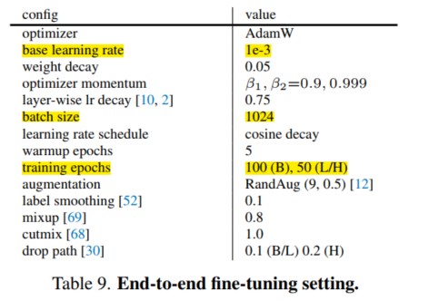
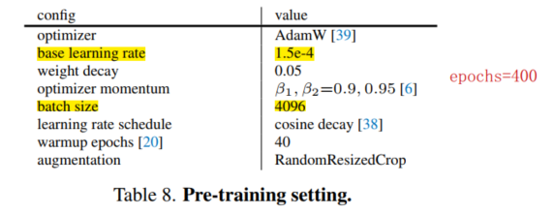
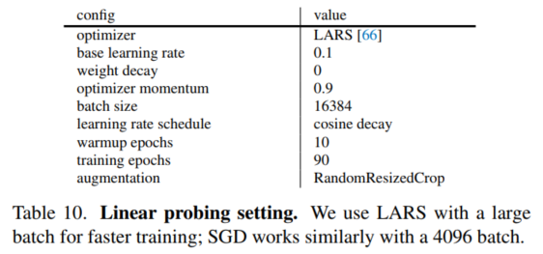
Masked Autoencoders Are Scalable Vision Learners (CVPR 2022)
4. Experiments：
实验流程：
自监督预训练：MAE
微调(fine-tune)预训练模型参数：ViT
线性探索(Linear probing)

Slide 8
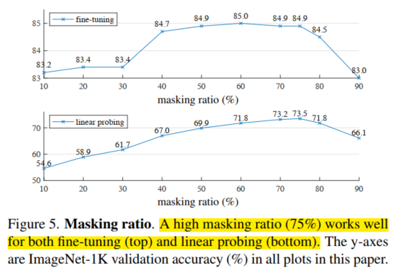
Masked Autoencoders Are Scalable Vision Learners (CVPR 2022)
4. Experiments：
通过上述图表可以看出：
当MAE的masking ratio很高(75%)的情况下，Acc却达到最高；
这与BERT的低masking ratio (15%)形成鲜明对比；
在CV领域，MAE的masking ratio是最高的。

Slide 9
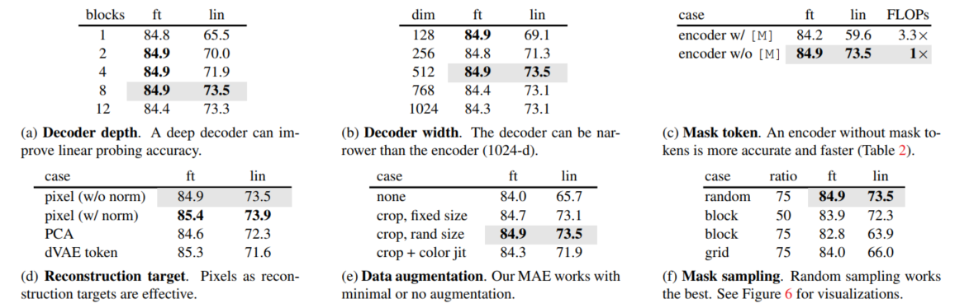
Masked Autoencoders Are Scalable Vision Learners (CVPR 2022)
4. Experiments：
通过上述图表可以看出：
作者通过设置不同的blocks深度，以及dim参数，得到不同参数下的对比实验结果；
实验结果证明decoder的深度为8，dim为512时，精度最优；
灰色部分是MAE的默认实验参数。
Notes:
可以看出作者是经过大量的实验训练，不同参数设置组合
知乎上说kaiming是idea和实验的天才。
数据增强：Our MAE works well using cropping-only augmentation, either fixed-size or random-size (both having random horizontal flipping). Adding color jittering degrades the results and so we do not use it in other experiments. Surprisingly, our MAE behaves decently even if using no data augmentation (only center-crop, no flipping). 而对比学习非常依赖数据增强

Slide 10
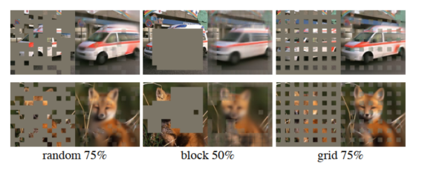
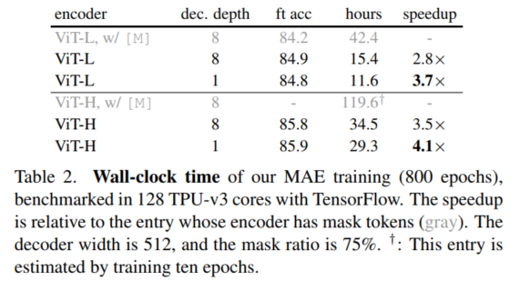
Masked Autoencoders Are Scalable Vision Learners (CVPR 2022)
4. Experiments：
通过上述图表可以看出：
若MAE的encoder利用了mask tokens，模型的精度在Linear probing任务会大幅度下降至14%；
预训练和部署之间存在差距：若该编码器在预训练的输入中包含masked token (这在未损坏的图像中不存在)，这种差距可能会降低部署的准确性；
通过从编码器中移除masked tokens，我们约束编码器始终看到“真实”的patches，从而提高准确性；
在编码器中剔除mask tokens也降低了计算量，允许MAE训练很大模型。
Notes:
可以看出作者是经过大量的实验训练，不同参数设置组合
知乎上说kaiming是idea和实验的天才。

Slide 11
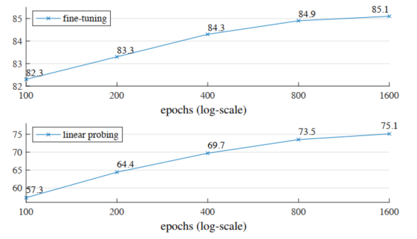
Masked Autoencoders Are Scalable Vision Learners (CVPR 2022)
4. Experiments：
通过上述图表可以看出：
训练的轮数越多，精度越高；
在 MAE 中，数据增强的作用主要是通过random mask来完成的。 每次迭代的mask tokens都是不同的，因此无论数据增强如何，它们都会生成新的训练样本。
Notes:
可以看出作者是经过大量的实验训练，不同参数设置组合
知乎上说kaiming是idea和实验的天才。

Slide 12
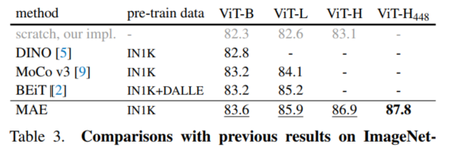
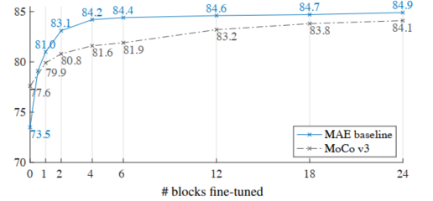
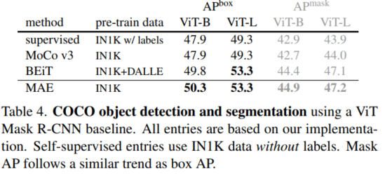
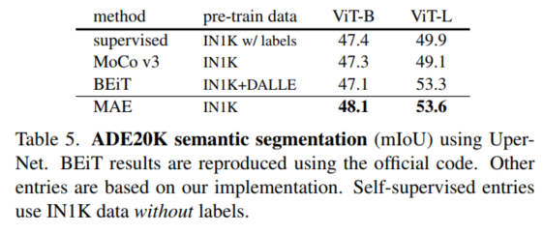
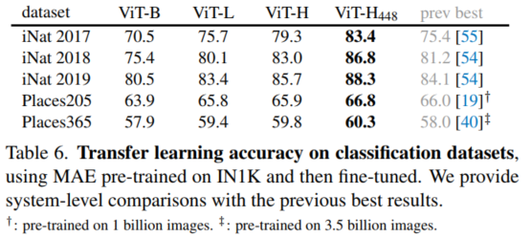
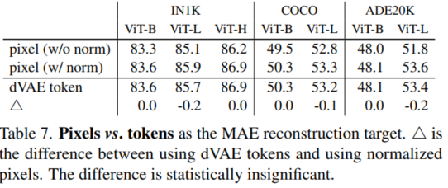
Masked Autoencoders Are Scalable Vision Learners (CVPR 2022)
4. Experiments：
Notes:
可以看出作者是经过大量的实验训练，不同参数设置组合
知乎上说kaiming是idea和实验的天才。

Slide 13
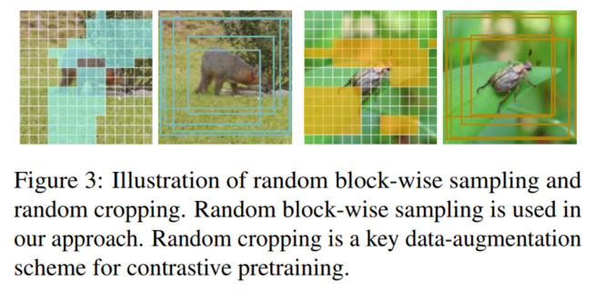
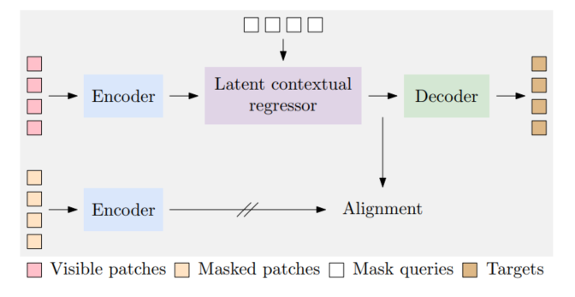
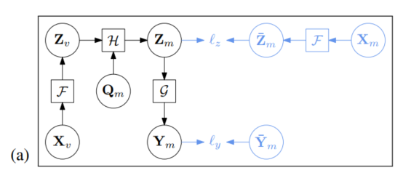
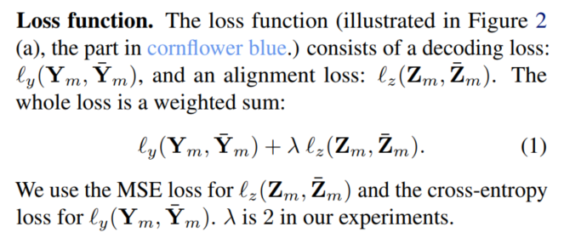
Context Autoencoder for Self-Supervised Representation Learning (CAE, arxiv 2022)
Encoder: 将可见patches作为输入并输出其潜在表示；
Latent contextual regressor: 它从在此回归器中未更新的可见patches表示预测masked patch表示；
Decoder: 将估计的masked patch表示作为输入并对masked patch进行预测；
Alignment: 将masked patch表示估计与从编码器计算的masked patch表示对齐。
Notes:
北大AI学院一作
H using a series of transformer blocks that are based on cross-attention ;
latent representations Zv ;
latent representations Zm for masked patches from Zv ; latent contextual regressor H ;
targets Ym for masked patches from Zm ;
The target tokens for the masked patches are denoted as Y¯ m ;
Z¯m is the masked patch representations computed from the encoder ;
feed the masked patches Xm into the encoder, which is the same as the one for encoding visible patches, and generate the representations Z¯m of the masked patches. ;
L_z and L_y are the loss functions.

Slide 14
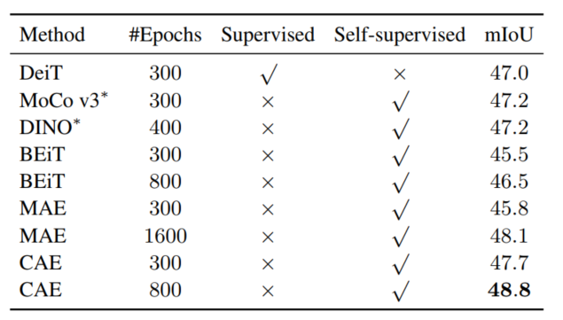
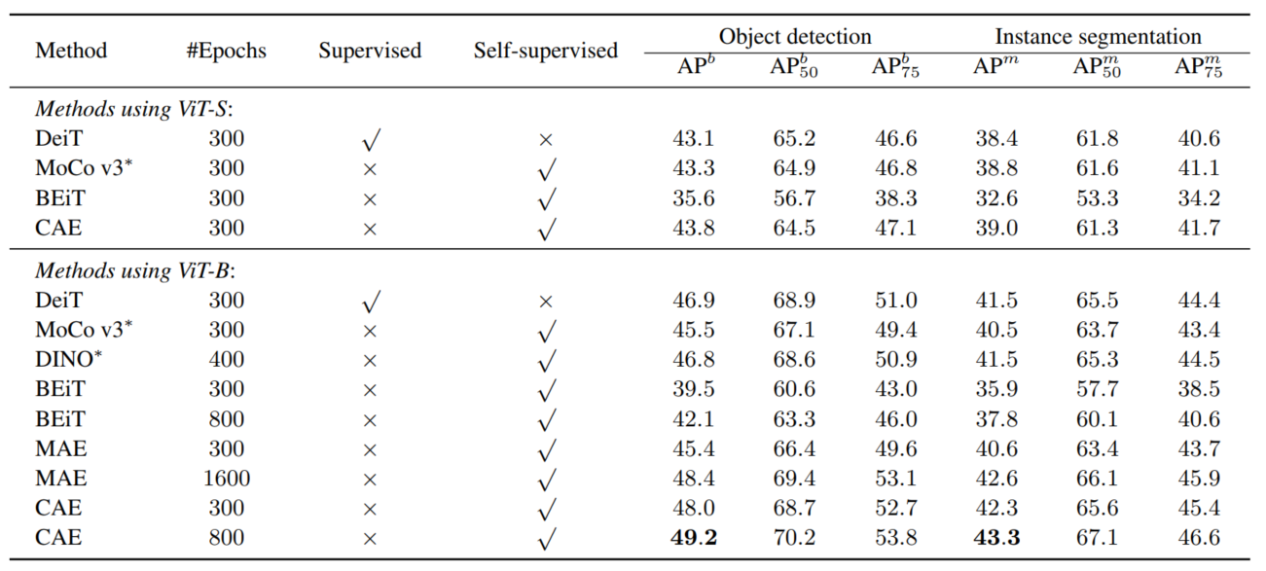
Context Autoencoder for Self-Supervised Representation Learning (CAE, arxiv 2022)
Notes:
北大AI学院一作
The encoder in the top stream in Figure 1 operates only on visible patches, only focusing on learning semantic representations. We also want that representation learning is taken only by the encoder through two things: The latent representations of visible patches are not updated in the other modules; and the alignment module expects that the output representations of latent contextual regressor are close to the latent representations for the masked patches computed from the encoder.

Slide 15
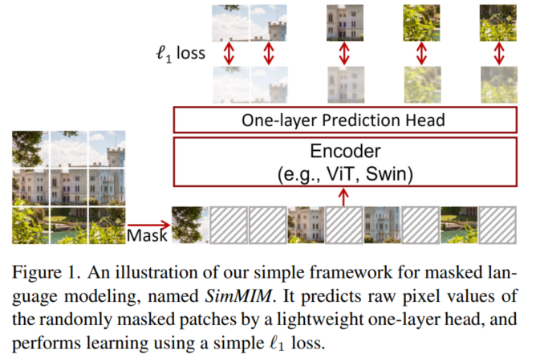
SimMIM: A Simple Framework for Masked Image Modeling (arxiv 2021)
采用中等大小的掩码块(如32)，对输入图像进行随机掩码，能使之成为强大的代理任务(pretext task)；
直接回归预测原始像素RGB值的效果并不比复杂设计的patch分类方法差；回归任务与具有有序性的视觉信号的连续性很好地吻合。
预测头可以像线性层一样轻量，性能并不比多层的差。用轻量级的预测头在预训练中带来了显著的加速。
Notes:
MSRA

Slide 16
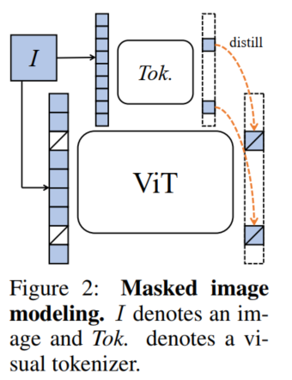
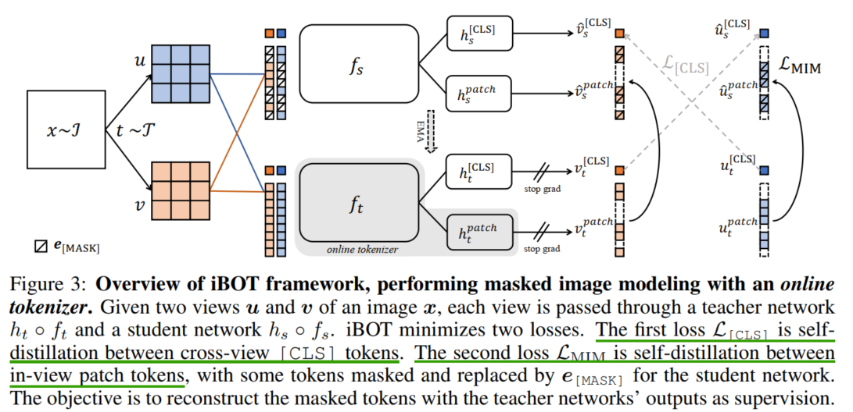
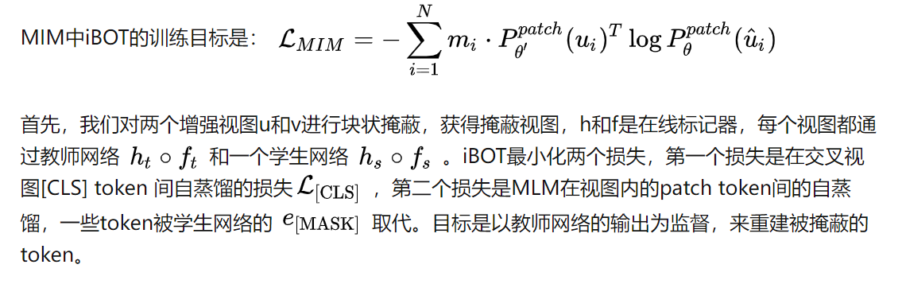
iBOT: Image BERT Pre-Training with Online Tokenizer (ICLR 2022)
Notes:
字节跳动

Slide 17
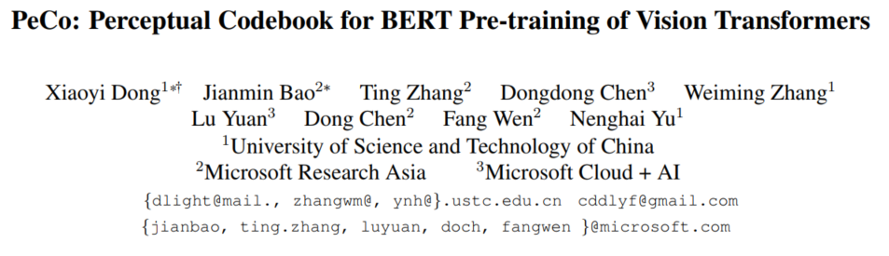
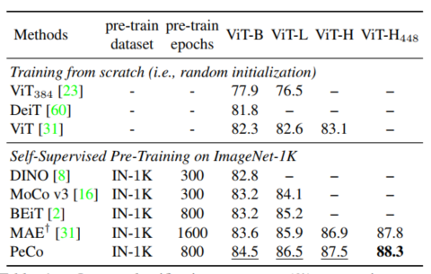
PeCo: Perceptual Codebook for BERT Pre-training of Vision Transformers (arxiv 2022)
Notes:
VQ-VAE

Slide 18
谢谢倾听，敬请批评指导！
汇报人：郗梓钧

